Slide 1

Résilience sous contrainte : mobiliser financements, ingénierie et compétence
Guillaume Dolques - chercheur sur l’adaptation au changement climatique
Institut de l’économie pour le climat – I4CE
Guillaume.dolques@i4ce.org
13/06/2025
Cycle annuel 2025 « Adapter les territoires à + 4 degrés »
Cycle Territoires et mobilités « Mobilités en transition : quelles vulnérabilités ? comment les surmonter ? »

Slide 2
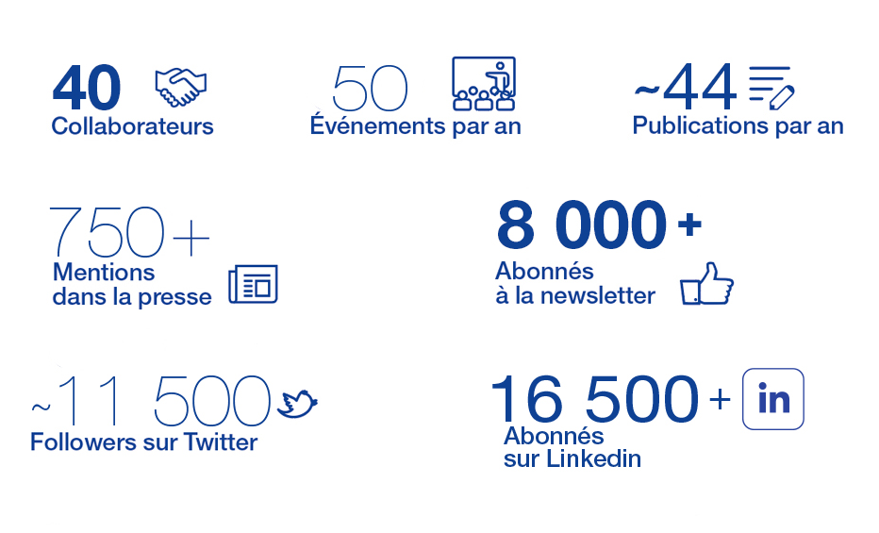
I4CE - un think-tank qui contribue au débat sur les politiques publiques d’atténuation et d’adaptation au changement climatique
NOTRE MISSION
L’Institut de l’économie pour le climat contribue par ses analyses au débat sur les politiques publiques d’atténuation et d’adaptation au changement climatique.
Nous promouvons des politiques efficaces, efficientes et justes. Nos 40 experts collaborent avec les gouvernements, les collectivités locales, l’Union européenne, les institutions financières internationales, les organisations de la société civile et les médias.
I4CE est une association d’intérêt général, à but non lucratif, fondée par la Caisse des Dépôts et l’Agence Française de Développement.

Slide 3
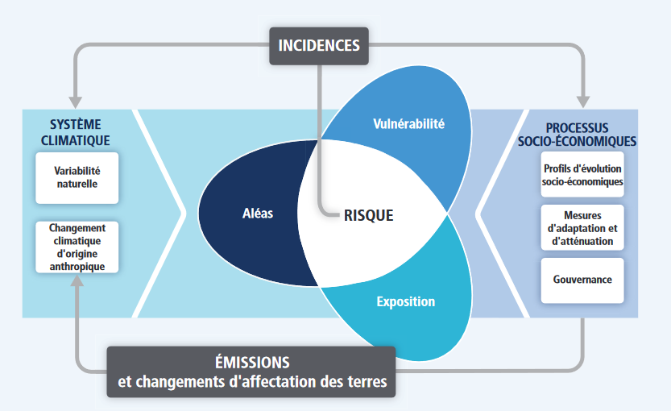
Face au changement climatique: d’abord une bonne gestion patrimoniale
On ne part pas de rien : des programmes existants (de régénération, de modernisation, de maintenance) et des investissements planifiés;
Connaitre ses actifs et leur vulnérabilité : le paramètre clé pour engager une démarche d’adaptation ;
Le changement climatique déplace le curseur d’un niveau d’investissement implicitement jugé acceptable jusqu’à aujourd’hui;

Slide 4
Le PNACC3 cherche à généraliser un « réflexe adaptation » dans les investissements publics
Le PNACC3 cherche à généraliser un « réflexe adaptation » dans tous les investissements publics et toutes les aides publiques à l’investissement.
  Intégrer progressivement la TRACC dans tous les documents de planification publique (mesure 23)
  « Mieux prendre en compte l’adaptation au changement climatique dans les financements publics en faveur de la transition écologique » (mesure 27)
  « Mobiliser pleinement le levier de la commande publique pour inclure ce réflexe adaptation dans tous les achats de l’État » (mesure 44).
Infrastructures, bâtiment, aménagement : des domaines particulièrement concernés qui représentent plusieurs dizaines de mds€/an
Double enjeu
  A minima éviter que des projets mal conçus renforcent la vulnérabilité de l’économie
  Saisir le plus souvent possible les fenêtres d’opportunité qui se présentent pour que ces investissements contribuent positivement à la résilience du pays.

Slide 5
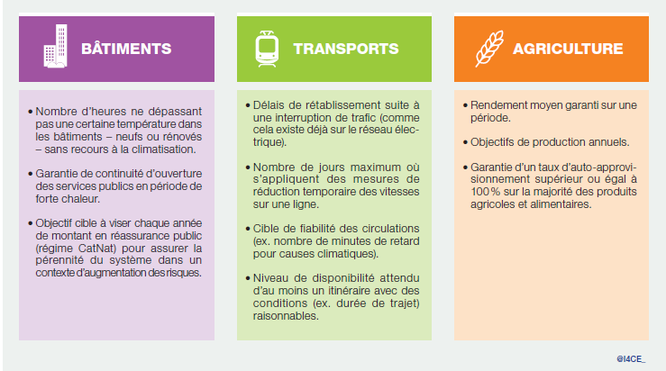
Se fixer des objectifs d’adaptation : des choix politiques plus qu’un simple ajustement technique
La principale question à se poser : que souhaite-t-on conserver à tout prix ?
Qu’est-on prêt à transformer, à quoi est-on prêt à renoncer ?

Slide 6
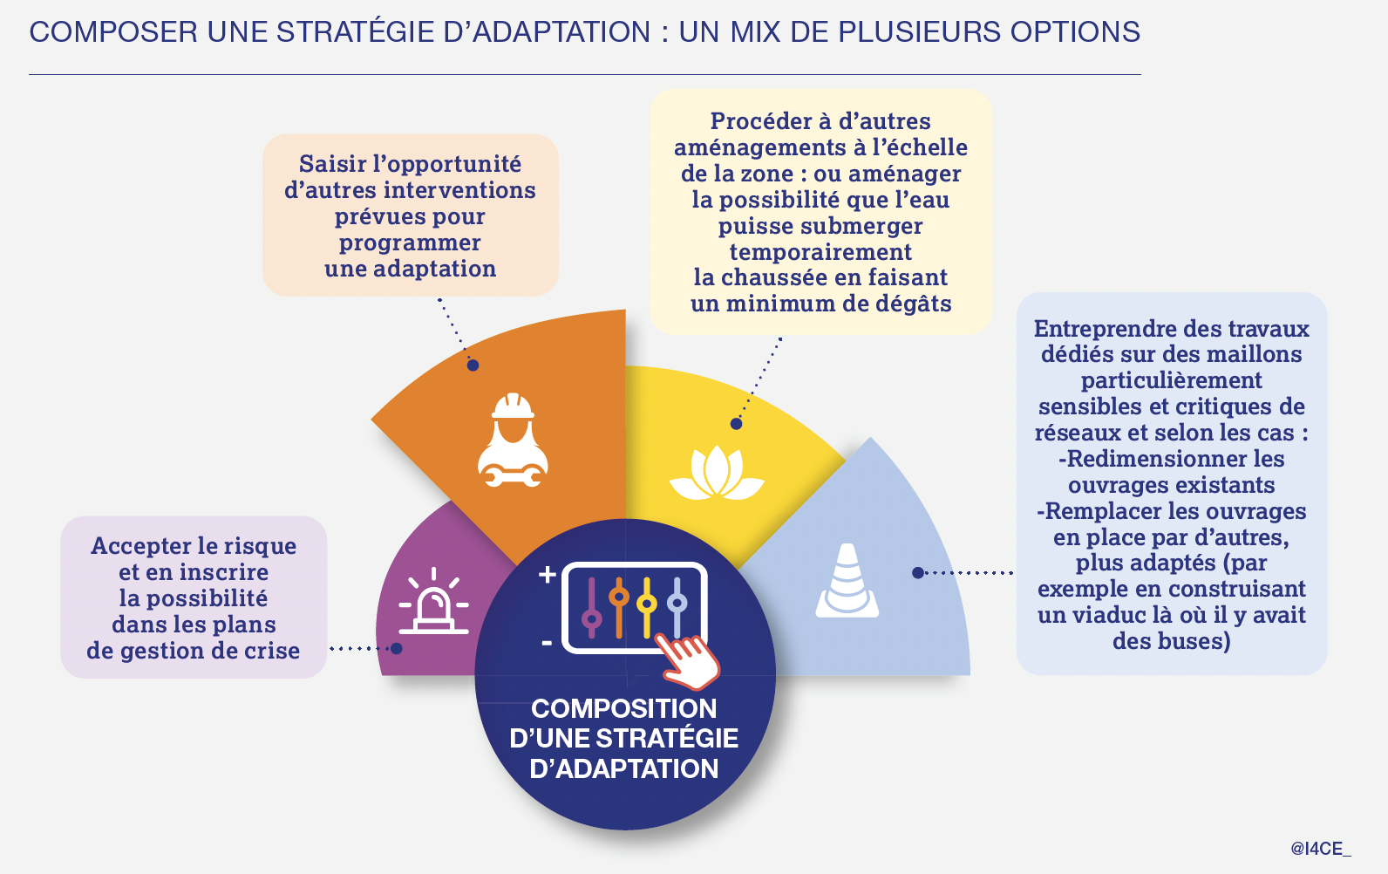
Le défi actuel va être de bien dimensionner en fonction du niveau de service jugé socialement souhaitable
Des stratégies à composer en acceptant l’incertitude
Des options à évaluer et des choix à défendre aujourd’hui
  ex. futur de l’économie de montagne, de l’aménagement des littoraux, niveaux de service visés, politiques industrielle…
Avec parfois des dimensions conflictuelles à ne pas ignorer

Slide 7
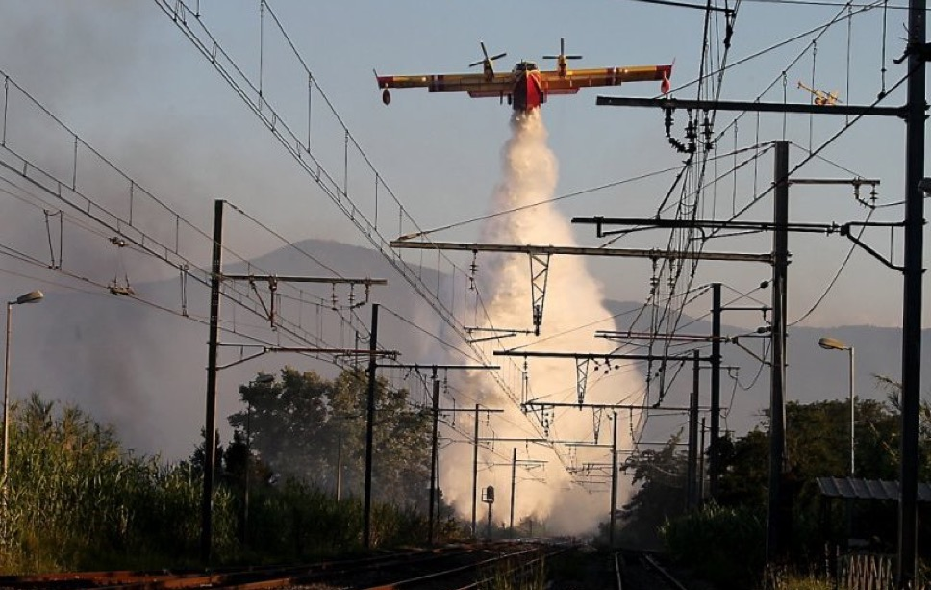
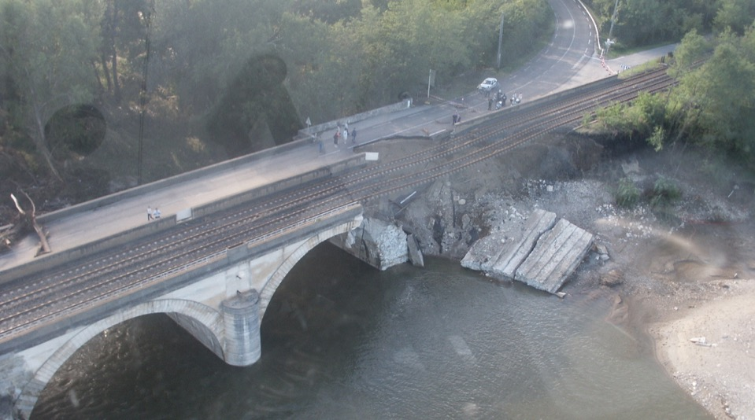
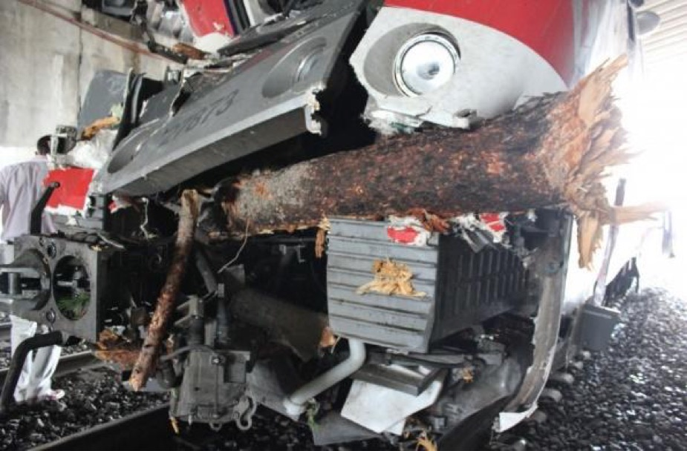
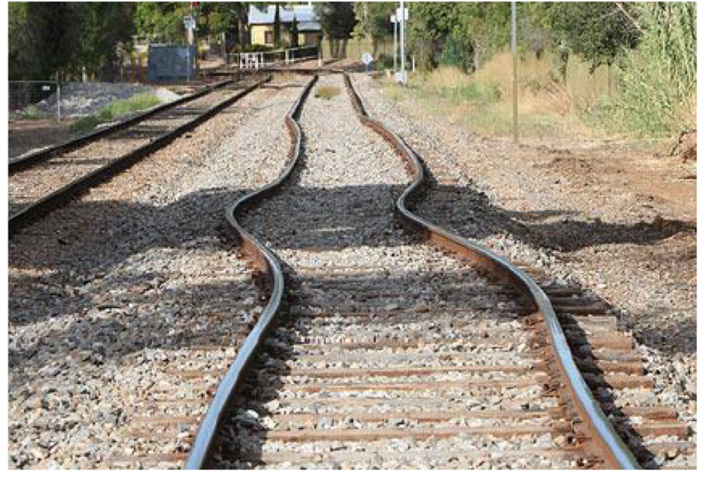
Des choix forcément collectifs
L’exemple ferroviaire
« le système ferroviaire est relativement indifférent aux intempéries » (Guibert 1970)
« On ne pilote pas ce que l’on ne mesure pas ; on ne mesure pas ce qui ne change pas »
Vers une véritable objectivation des vulnérabilités connues
  Ex. des vagues de chaleur futures
Et une intégration progressive dans les choix de l’entreprise
Interroger les pratiques de gestion quotidiennes | Interroger les doctrines de gestion | Interroger les choix stratégiques | Interroger les choix sociaux
Ex. pratiques de maintenance, maîtrise la végétation | Ex. Doctrine de gestion de crise (annulation des circulations, communication) | Ex. Priorisation des investissements, redondances | Ex. Déplacement prioritaires, lieux d’habitation, valeur de la vitesse
Une question interne |  |  | Une question sociale

Slide 8




Des choix à discuter et à contractualiser avec l’Etat
Une piste concrète dès 2025 : Intégrer l’adaptation dans les contrats d’objectifs des gestionnaires de réseaux
Une dynamique inégale :
Réseau | Où en est-on ?
Electrique | Des stratégies de gestion qui identifient très bien l’enjeu d’adaptation, des objectifs précis et des programmes d’investissement associés mais pas encore de traduction dans les COP.
Fluvial | L’adaptation est explicitement mentionnée à plusieurs reprises dans le COP entre VNF et l’État, à la fois comme un élément du contexte général d’opération et comme l’un des objectifs poursuivis par les différents engagements de l’entreprise.
Ferroviaire | Une démarche engagée depuis puiseurs années, des objectivations récentes des cobénéfices d’adaptation des programmes de régénération/modernisation mais pas d’objectifs explicites contractualisés.
Routier | Des premières analyses de vulnérabilité mais des stratégies de gestion patrimoniale qui intègrent peu les enjeux d’adaptation.

Slide 9
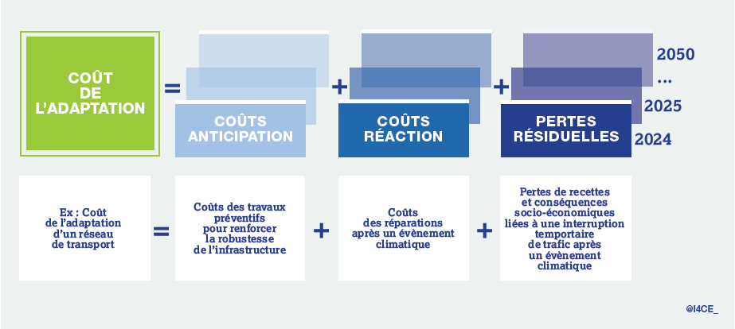
Qui n’auront pas tous les mêmes implications économiques
On n’anticipera pas tout ou pas à n’importe quel coût
Chercher à minimiser –sous contrainte- la somme de différents types de coûts

Slide 10
L’adaptation : aussi un défi organisationnel
Des programmes de travaux mais aussi des moyens organisationnels à développer ;
Réaligner des capacités d’anticipation historiques avec un contexte climatique qui évolue :
  Disposer de services climatiques, maitriser les données (yc. prospectives);
  Mettre en œuvre des dispositifs décisionnels robustes.
Réinterroger le fonctionnement de l’organisation, les processus : un enjeu de « conduite du changement » ; porter la démarche au niveau stratégique de l’entreprise voire politique.
Une dimension encore peu développée des stratégies d’adaptation

Slide 11
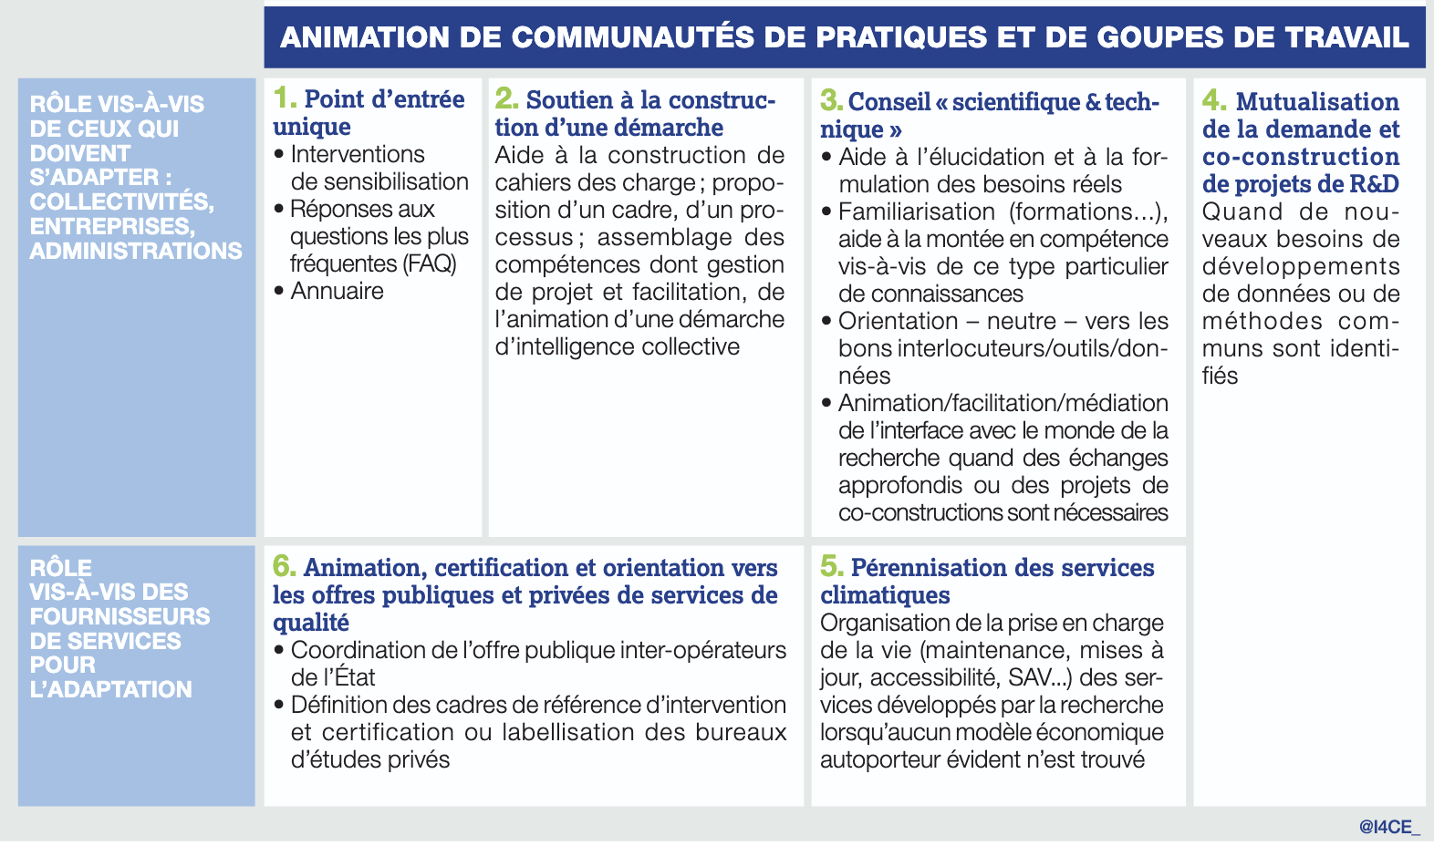
Un besoin d’accompagnement très fort

Slide 12

Et une nécessaire coordination des réponses
Des décisions à prendre en tenant au mieux compte de chaque contexte
Mais un certain niveau de coordination nécessaire pour :
  Garantir la cohérence et donc une meilleure efficacité des décisions entre elles;
  Tenir compte des interdépendances ;
  Rendre possible des transformations plus profondes qui ne pourront se produire qu’avec des stratégies partagées
L’exemple du projet « Territoires » d’EDF

Slide 13
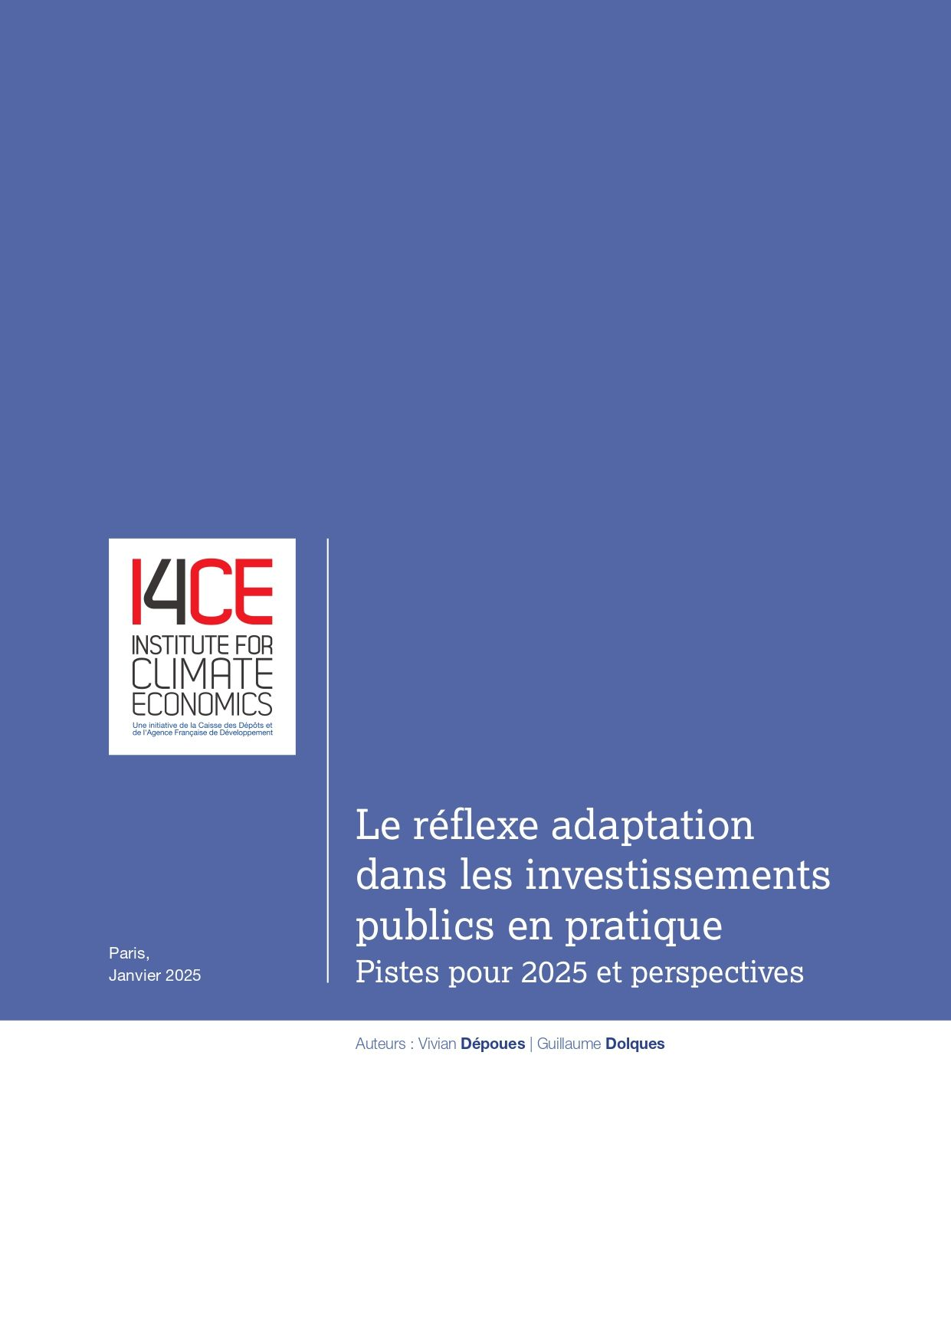


Retrouvez toutes nos publications sur notre site internet
https://www.i4ce.org/newsletter/

